Slide 1


如何接入文档测试框架？
2023-4-19

Slide 2
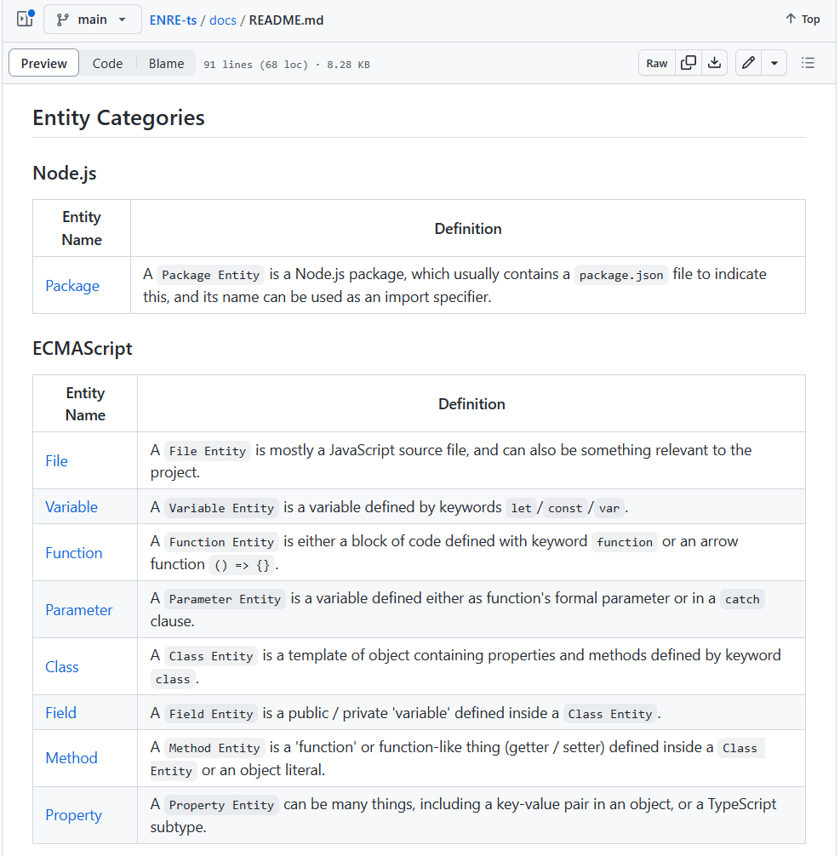
ENRE-ts的测试流程
列出所有实体依赖种类的README.md
表格每一行第一列是实体名称
第二列是简要定义
逻辑序

Slide 3
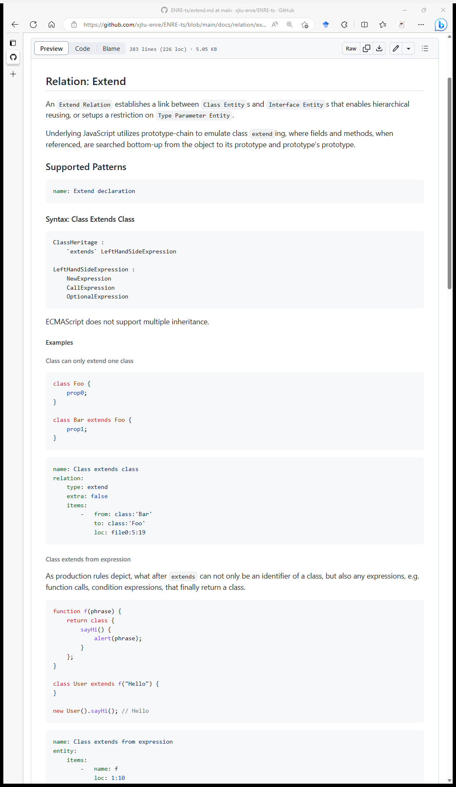
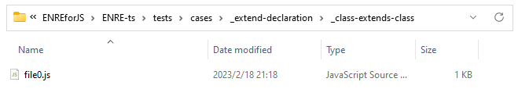
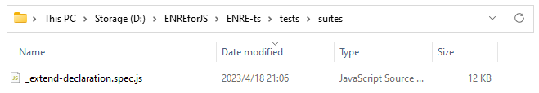
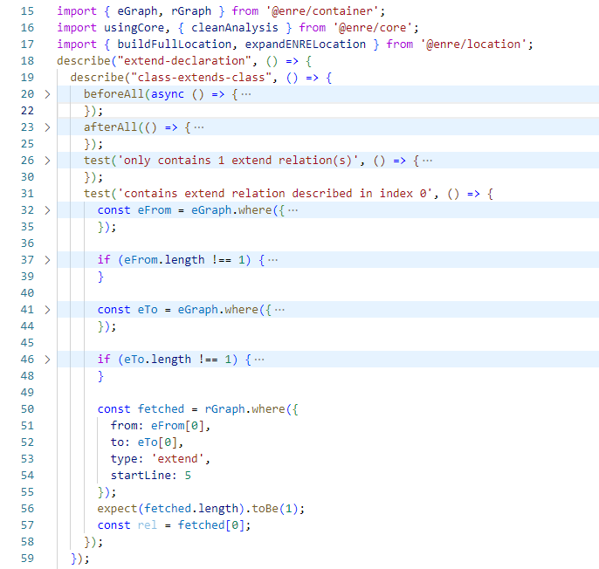
ENRE-ts的测试流程
标题
对应代码路径
文字介绍
对应代码
支持的特性
对应测试路径
测试组名称
一个语法点
对应测试
Jest测试代码
一个测试用例
测试代码
Assertion

Slide 4
涉及到的ENRE-ts组件
组件 | 输入 | 功能 | 输出
enre-doc-path-finder | docs/README.md | 进行格式解析，确定所有实体依赖的种类名称 | 实体种类列表；依赖种类列表
enre-doc-parser | 种类列表 | 根据种类名N找到对应文档docs/entity/N.md，进行格式解析 | 对应文档的数据结构（测试组名称，[测试用例（[代码]，Assertion）]）
enre-doc-meta-parser* | 文档数据结构 | 进行格式检查，以确定Assertion等符合所定义的语法规范；补全缺省的值 | 格式良好的文档数据结构
enre-test-generator* | 格式良好的文档数据结构 | 根据测试组名称G创建tests/cases/_G路径； 对每个测试用例，根据测试用例名称T创建tests/cases/_G/_T路径，其下存放所有测试代码文件； 根据Assertion自动生成特定测试框架的测试代码 | cases和suites（一个suite文件就是一组可执行测试用例）

Slide 5
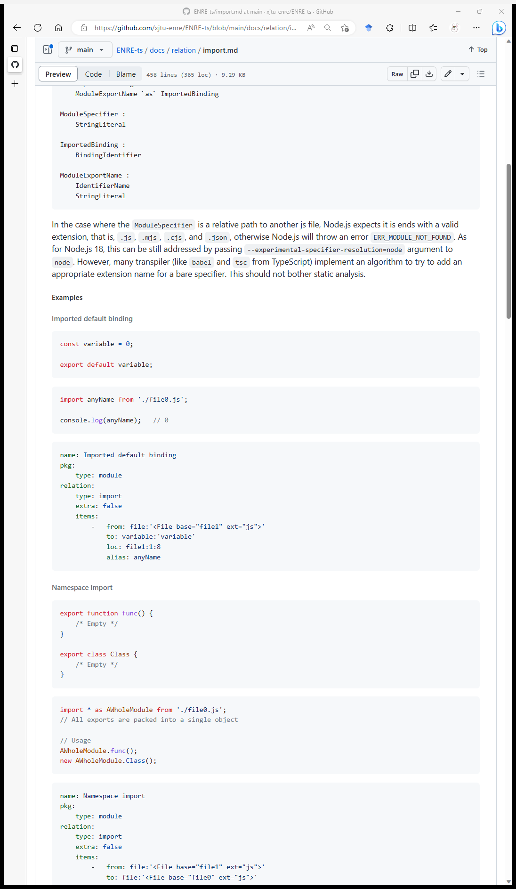
接入 / 1 编写符合格式的文档
测试用例 每个测试用例必要地由代码块、Assertion Block构成。演示和标定一个特定语言特性。
测试用例名具备自解释性
鼓励使用文字对复杂、疑难特性进行解释
单一测试用例应仅覆盖一个语言特性，不要杂糅混合
代码块 可以依次定义多个代码块，默认按照fileX.lang的格式依次命名（也可以覆盖掉该行为）。代码块内的内容会原封不动抽取到对应文件中。
最小可执行（简洁、完备、正确）
鼓励通过注释提示易混淆之处
Assertion 每个测试用例仅能有一个Assertion Block，且必须是最后一个代码块，语言为YAML。
简洁、必要相关（不要列出无关/冗余的项目）
name字段务必不要重复
鼓励通过反例的形式标定错误实体/依赖
https://github.com/xjtu-enre/ENRE-workflow/blob/main/AssertionFormat.md

Slide 6
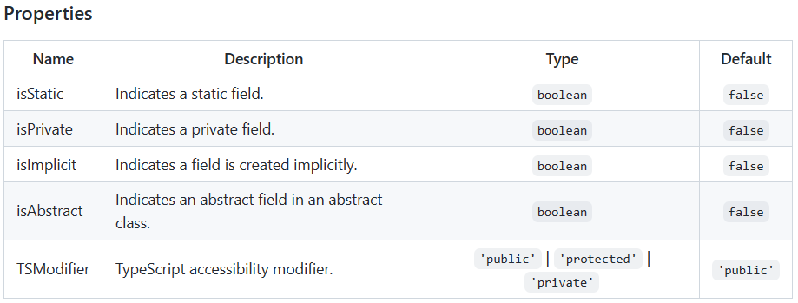
接入 / 1 / Properties
属性列表 每篇文档紧接 ### Supported Patterns 的下一个三级标题必须是 Properties。该块包含一个表格，列出在抽取该实体/依赖时会同时抽取的属性。
必要（就算没有属性，也要留下表头）
表的前四列必须如左图所示

Slide 7
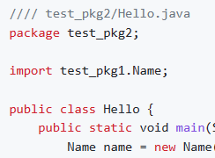
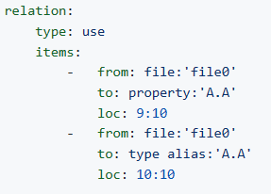
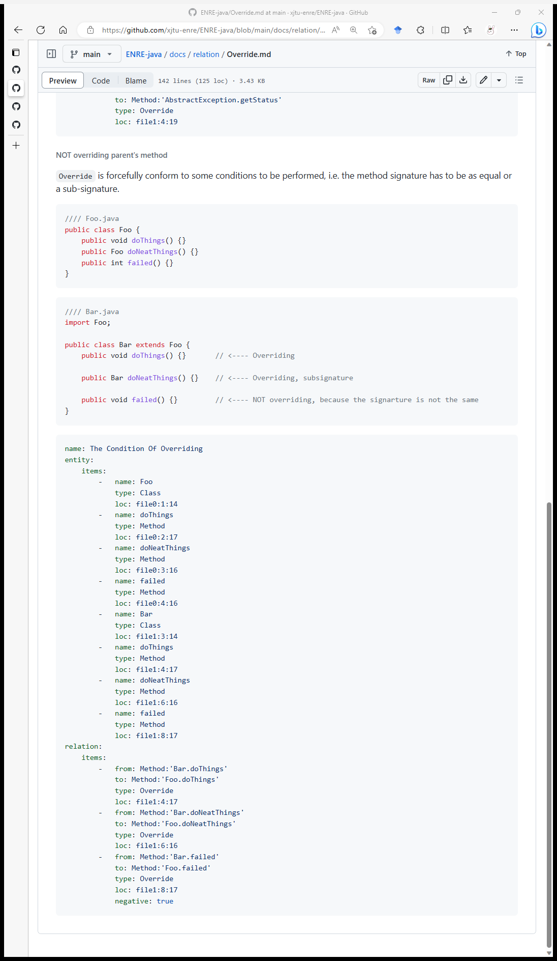
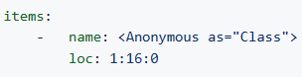
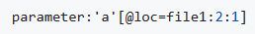
接入 / 1 / FAQ
如果文件路径对我很重要？
如果想限定抽取的Recall？
如果不想限定抽取的Recall？
https://github.com/xjtu-enre/ENRE-ts/blob/main/packages/enre-doc-meta-parser/src/fence-meta/index.ts
extra默认为true，即允许额外项目出现；若为false，则同级的type也必须同时被定义。此时items也可以显式指定其他类型的项目，但不会被计入extra
item的type若空缺，则继承自relation的type；item的type若存在，则会覆盖relation的type(如有)
如何标记反例？
如何表示匿名实体？
依赖的某个端点实体不能通过类型+名字唯一确定？
a) 使用Qualified Name
b) 使用追加限定符
https://github.com/xjtu-enre/ENRE-ts/blob/main/packages/enre-doc-meta-parser/src/entity-ref-meta/index.ts

Slide 8
接入 / 2 本地部署ENRE-ts相关组件
安装Node.js 16~18 LTS（不支持19）
git clone https://github.com/xjtu-enre/ENRE-ts.git
cd ENRE-ts
npm install
npm run build
待ENRE-ts发布到npm后会变更调整简化这里的步骤

Slide 9
接入 / 3 适当调整doc-meta-parser
packages/enre-doc-meta-parser/src/case-meta/raw.ts
这个文件以JSONSchema的格式约束了Assertion Block中允许出现的字段
你可能要做以下调整：
将schemaObj/properties/entity或relation/properties/type/enum调整为自己语言的所有实体/依赖种类
将schemaObj/properties/entity或relation/properties/items/items/oneOf对应调整为该特定实体/依赖种类下所特有的属性
参考https://github.com/xjtu-enre/ENRE-ts/blob/main/packages/enre-doc-meta-parser/src/case-meta/raw.ts

Slide 10
接入 / 4 编写自己的test-generator
packages/enre-test-generator/src/index.ts
仿照该文件，使用doc-parser所提供的parser接口将输入进来的文档数据结构转换为自己语言下特定测试框架所用的代码（字符串拼接）

Slide 11
接入 / 5 编写启动脚本进行测试
为方便起见，你可以编写启动脚本（例如pretest等）来实现在每次代码功能修改/文档变动后重新生成测试用例文件和测试代码文件
注意：
你本地对ENRE-ts所做的任何修改都不应该提交PR给ENRE-ts
也不建议完整提交你修改的ENRE-ts到自己的Git仓库（这个问题以后会有解决方案）
但欢迎提交对ENRE-ts测试框架中多语言通用部分的改进PR

Slide 12
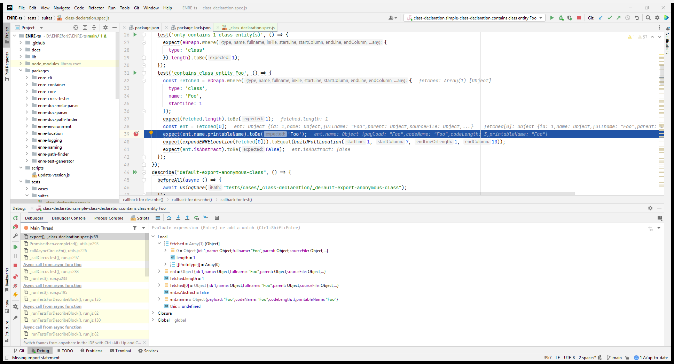
接入 / 好处在哪里？
提升ENRE单体的标准化能力和测试能力；也提升ENRE内部的一致性水平；精心编写的docs可以作为说明文档、Ground Truth、甚至以后建立ENRE交互式文档网站的数据源等在多种用途下发挥作用
将文档转换为native的测试框架代码有助于
更高效的进行测试，允许功能代码的实时修改（非实时测试，见后页）
可以利用到IDE的断点调试等debug手段，加快开发效率

Slide 13
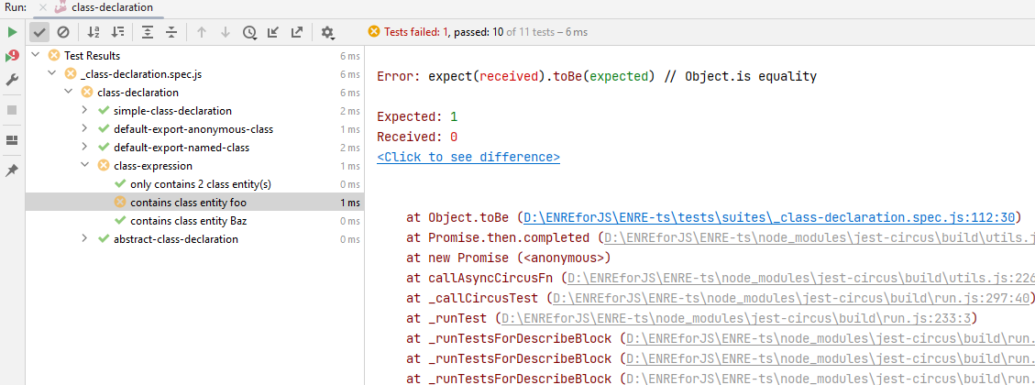
接入 / 期望结果
在IDE中运行测试用例可以以如下图所示的形式展现单个测试用例的执行结果（pass或fail，fail时具体不满足哪个条件）
总测试通过/失败量
具体单个测试通过与否的展示
测试失败的原因
该原因可以辅助对抽取功能进行debug

Slide 14
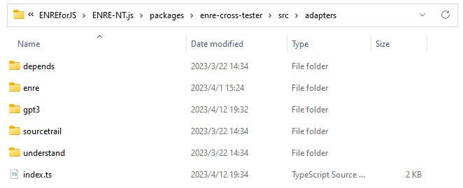
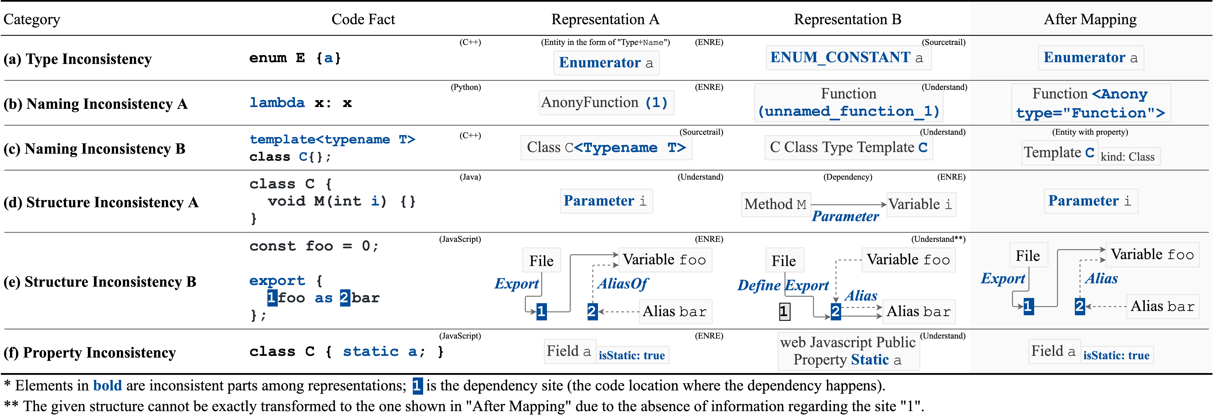
接入 / 6 你还应该维护cross-tester
packages/enre-cross-tester
该组件利用docs中的Ground Truth对第三方实体依赖抽取工具进行准确性测试（流程：调用工具，读取结果，映射输出）
packages/enre-cross-tester/src/adapters/工具名/语言名/builder.ts 重要的跨工具对比映射资产
该文件将该工具的实体依赖定义模型和表示结构映射为ENRE的定义和结构（也就是Ground Truth所依赖的概念基础）
你的职责：
确保自己语言的各个第三方工具的的builder.ts的准确性和完备性，对该文件负责
如有新的工具加入对比，就仿照
增加该语言该工具的adapter
{
entity: {
fullyCorrect: 173,
insufficientProp: 0,
wrongType: 35,
wrongProp: 22,
missing: 32,
unexpected: 21
},
relation: {
fullyCorrect: 96,
wrongType: 5,
wrongProp: 18,
wrongNode: 8,
missing: 29,
unexpected: 12
}
}
Overall: 77.4
→该组件的输出：分级准确个数，错误归因个数，综合宽松准确率
该组件也已支持对ENRE进行测试，但请注意该组件直接依赖于打包好的可执行程序所输出的JSON文件，不具有任何实时性（也即非实时测试）。虽然可以直接用该组件所提供的测试功能，但该组件的设计用途是进行第三方测试（如组件名所示），不应用于ENRE内部。

Slide 15
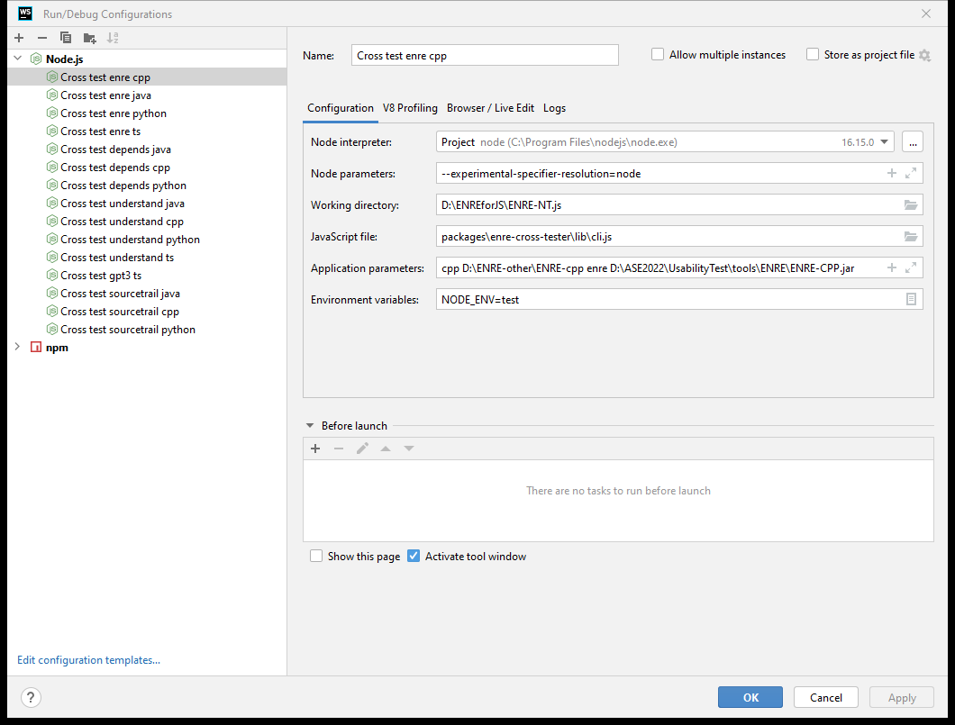
接入 / 6 / 使用指南
固定如此填写
命令行参数
参数格式说明：
参数1：语言名 cpp/java/python/ts
参数2：ENRE根目录路径
参数3：待测工具名 depends/enre/sourcetrail/understand
参数4：待测工具可执行文件路径（如无则填undefined，如Understand通过命令行调用）

Slide 16
本文档最后更新于2023/4/19

